Slide 1
Презентация библиотечного мероприятия «Дорога добра и милосердия»

Slide 2
Дорога добра и милосердия

Slide 5
Каким должен быть человек, чтобы окружающим было приятно с ним общаться?
Выберите правильные ответы.
Доброжелательный, добрый, грубый, хмурый, приветливый, задиристый, лживый, злой, предупредительный, честный, внимательный, вежливый.

Slide 6
Д У М О Б Л Р К О С Т А

Slide 7
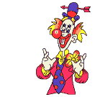
Доброта

Slide 8
Что такое доброта?
Доброта – стремление человека дать счастье всем людям.

Slide 9
Творите добро!

Slide 10
хороший, отличный,
превосходный совет
полезные дела
лучшие, близкие,
дорогие знакомые
светлая память
Добрый совет –
Добрые дела –
Добрые знакомые –
Добрая память –

Slide 11
Добрые дела красят человека.
А какие вы знаете
пословицы о доброте,
о добре?

Slide 12
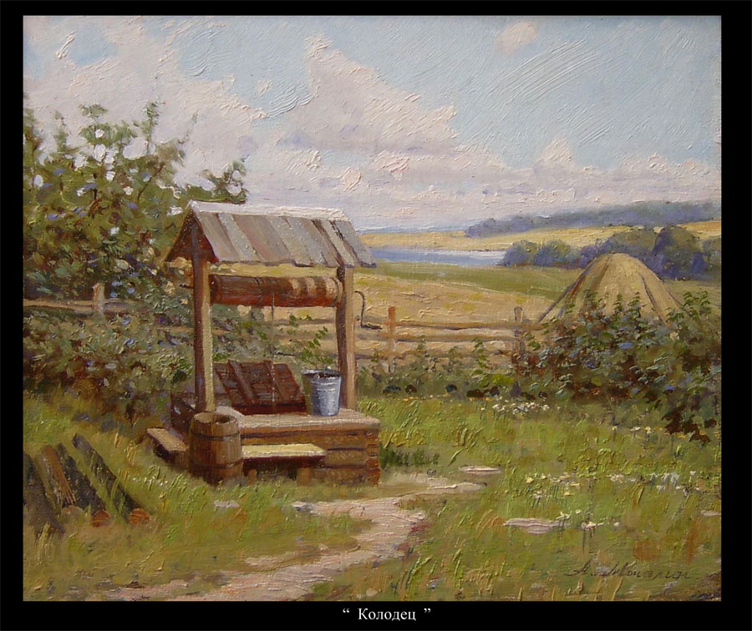
колодец

Slide 13
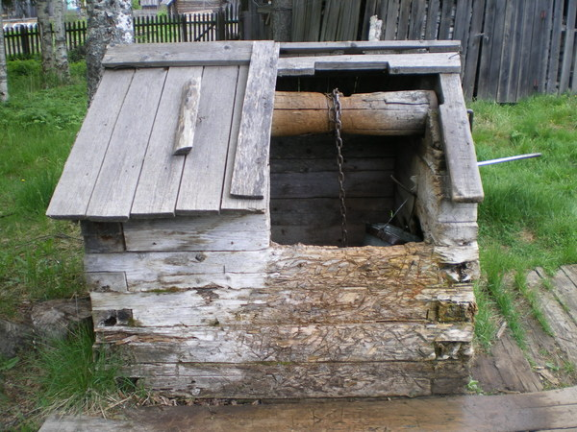

Slide 14
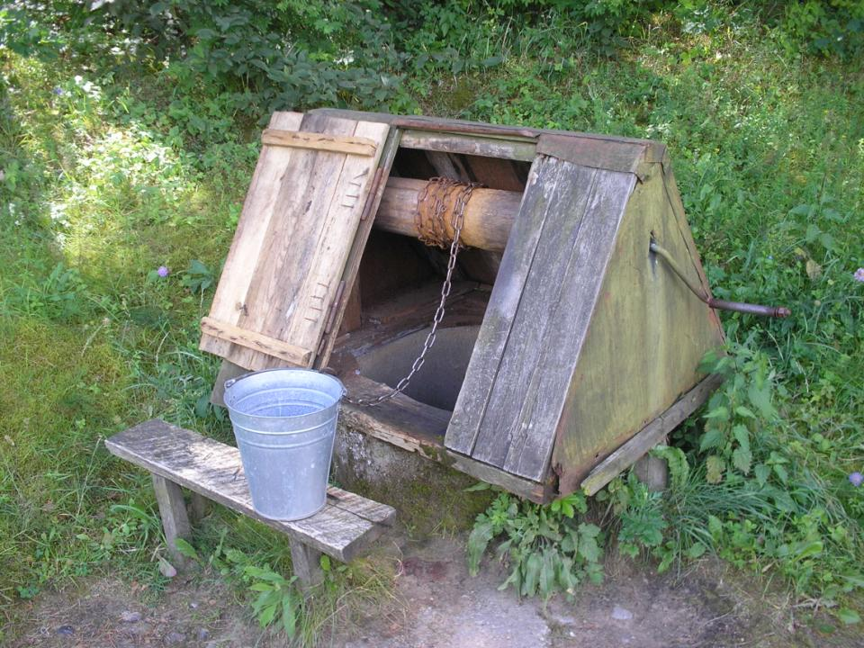

Slide 15
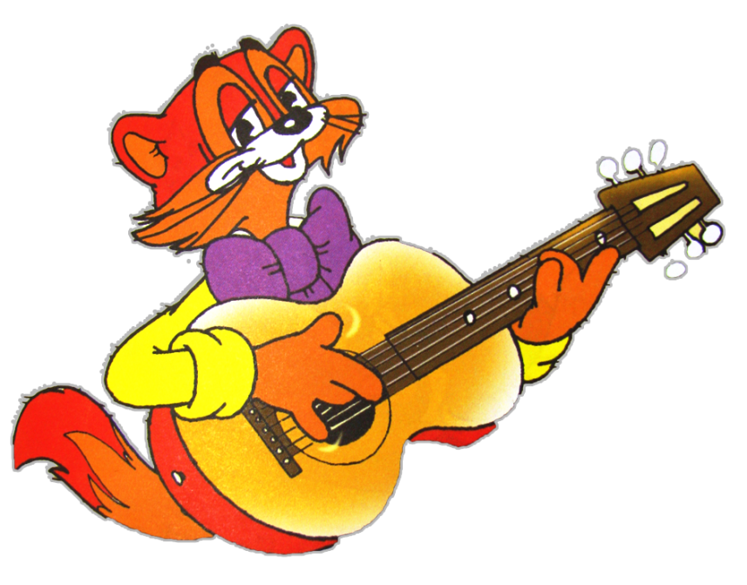
Если добрый ты

Slide 17
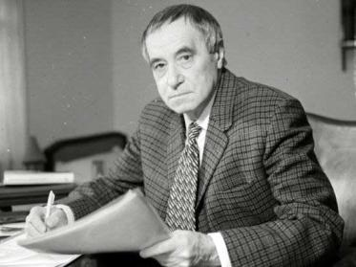
Валентин Петрович
Катаев

Slide 18
Вспомните, на какие желания Женя израсходовала лепестки цветика-семицветика?

Slide 19
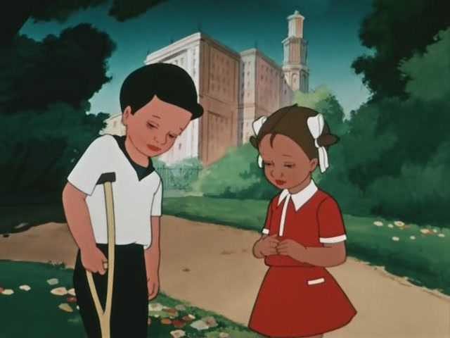

Slide 20
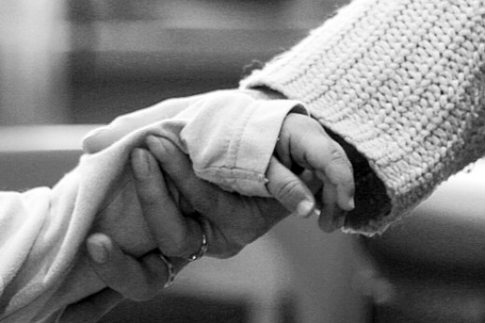
СО-ЧУВСТВИЕ
СО-СТРАДАНИЕ
СО-ПЕРЕЖИВАНИЕ

Slide 21
Приставка СО означает своего рода причастность к чему-либо, присоединение, общее участие
Слову сострадание близко по значению одному из самых красивых слов – милосердие. Оно говорит о сердце, которое милует, любит и жалеет.

Slide 22
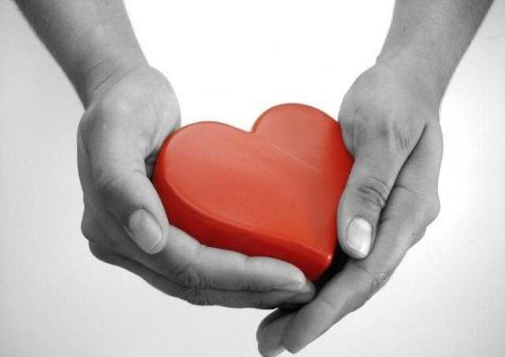
МИЛОСЕРДИЕ И СОСТРАДАНИЕ

Slide 23
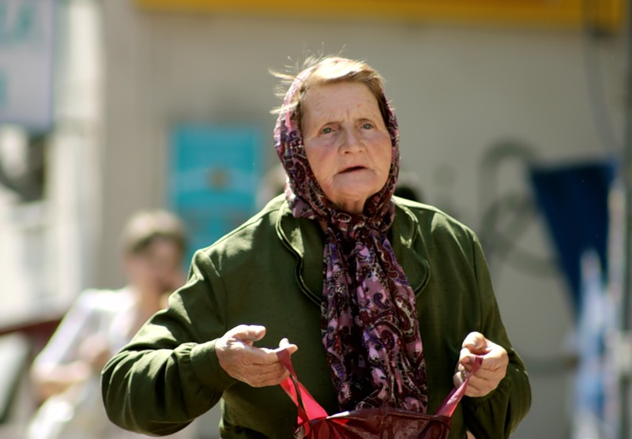

Slide 24
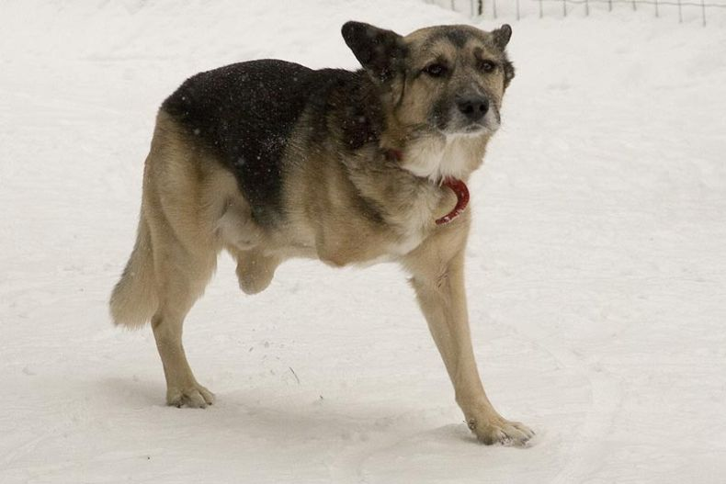

Slide 26
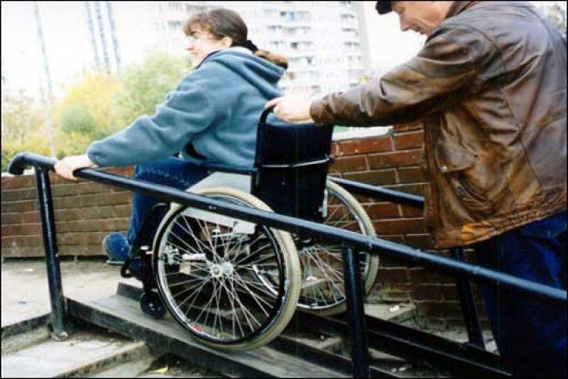

Slide 27
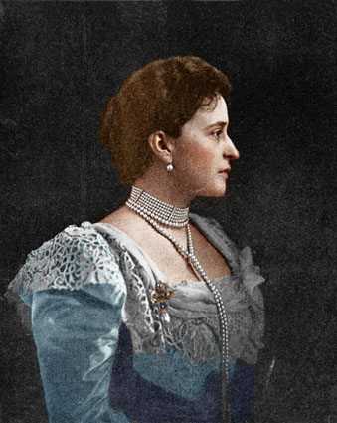
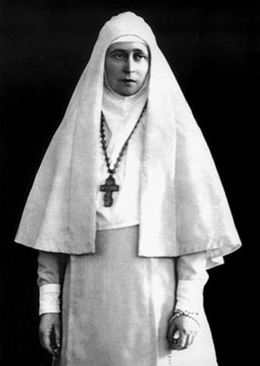
Елизавета Федоровна Романова

Slide 28
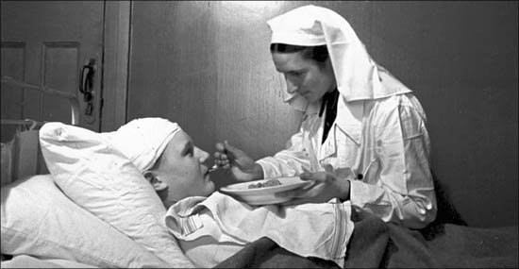

Slide 29
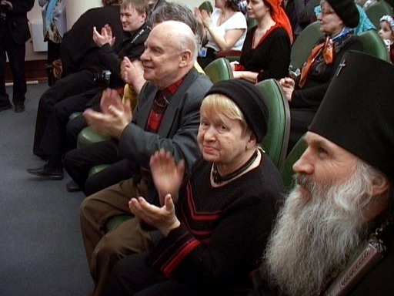
А. Пахмутова и Н. Добронравов – участники благотворительного концерта для детей-сирот и инвалидов

Slide 30
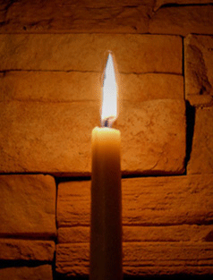

Slide 31
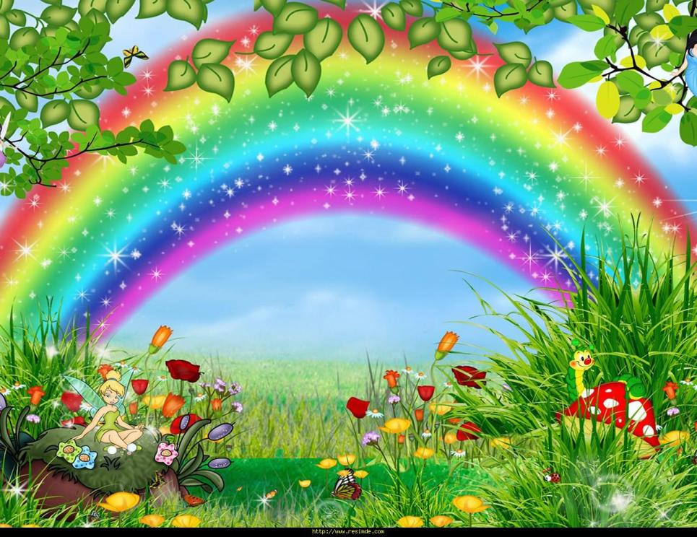

Slide 32
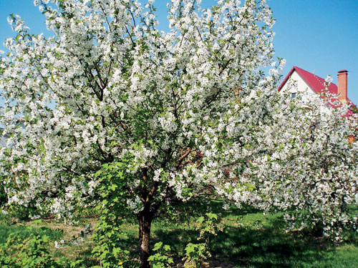

Slide 33
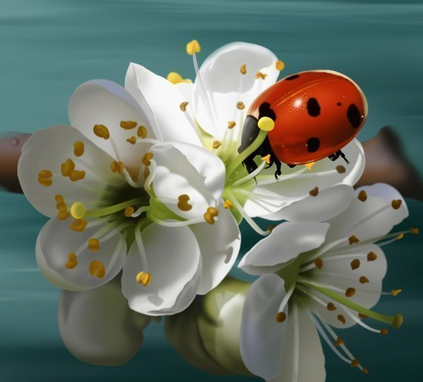

Slide 34
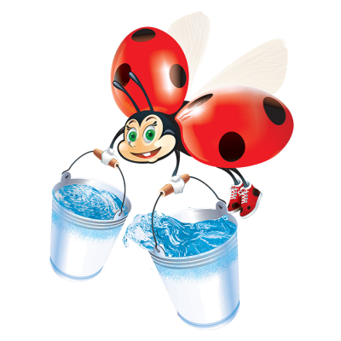
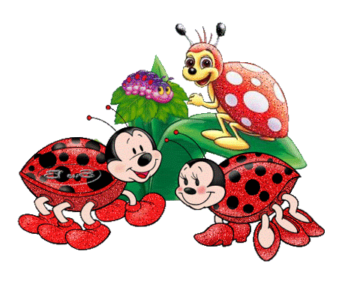

Slide 36
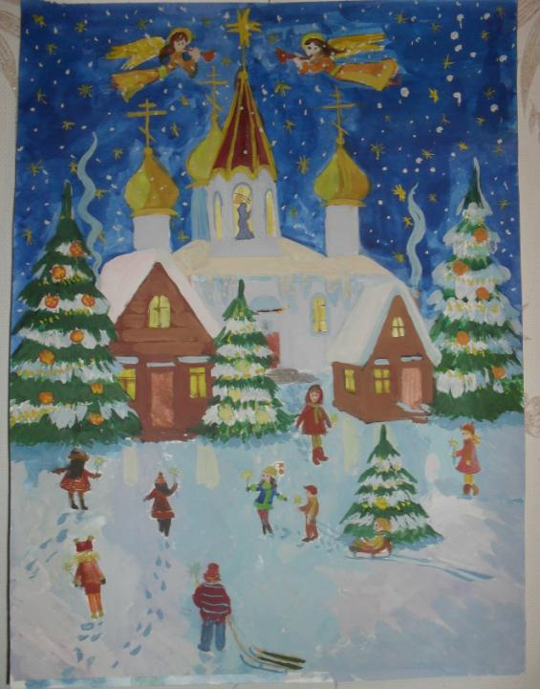
Мы рисуем

Slide 37
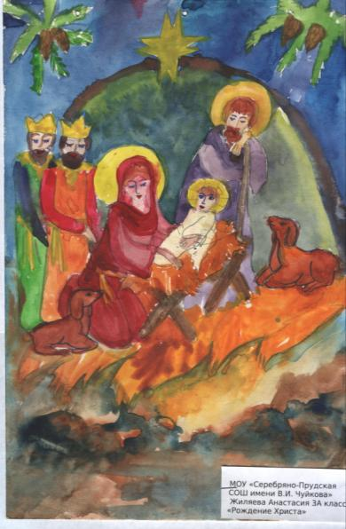
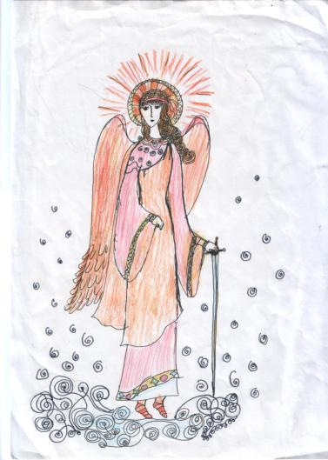
Мы рисуем

Slide 38
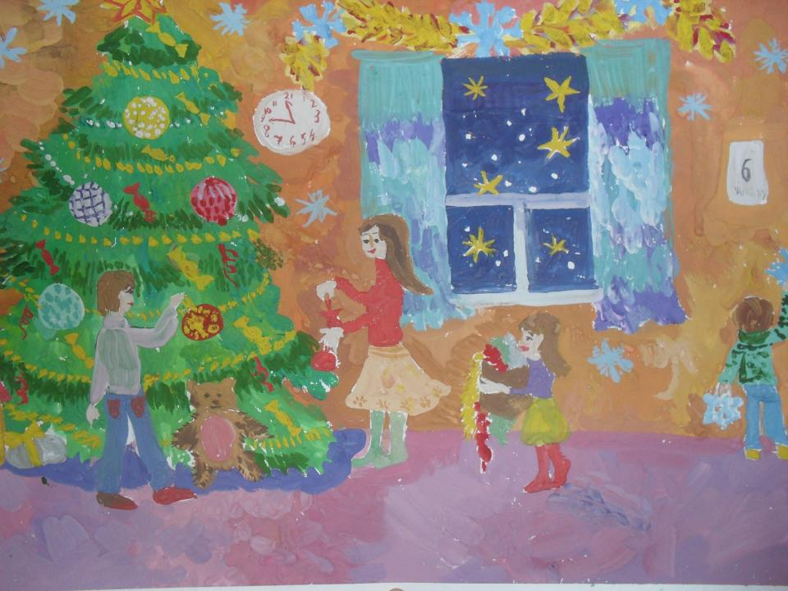

Slide 39
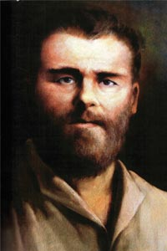
Григорий Николаевич Журавлев
Русский живописец,
иконописец
(1858-1916)
из села Утевка
Самарской губернии

Slide 41
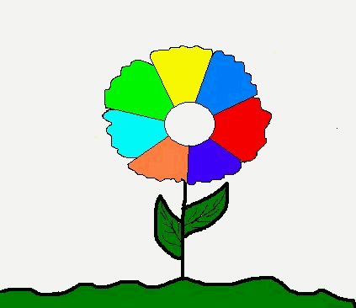
Будьте внимательными, вдруг кому-то нужна ваша помощь!
Не ждите, когда вас попросят, а помогите нуждающимся!

Slide 42
"Твори добро".

Slide 43
Понять и исполнить
Желанье другого –
Одно удовольствие –
Честное слово!

